Slide 1

Bài 21
Tự chăm sóc sức khỏe bản thân

Slide 2

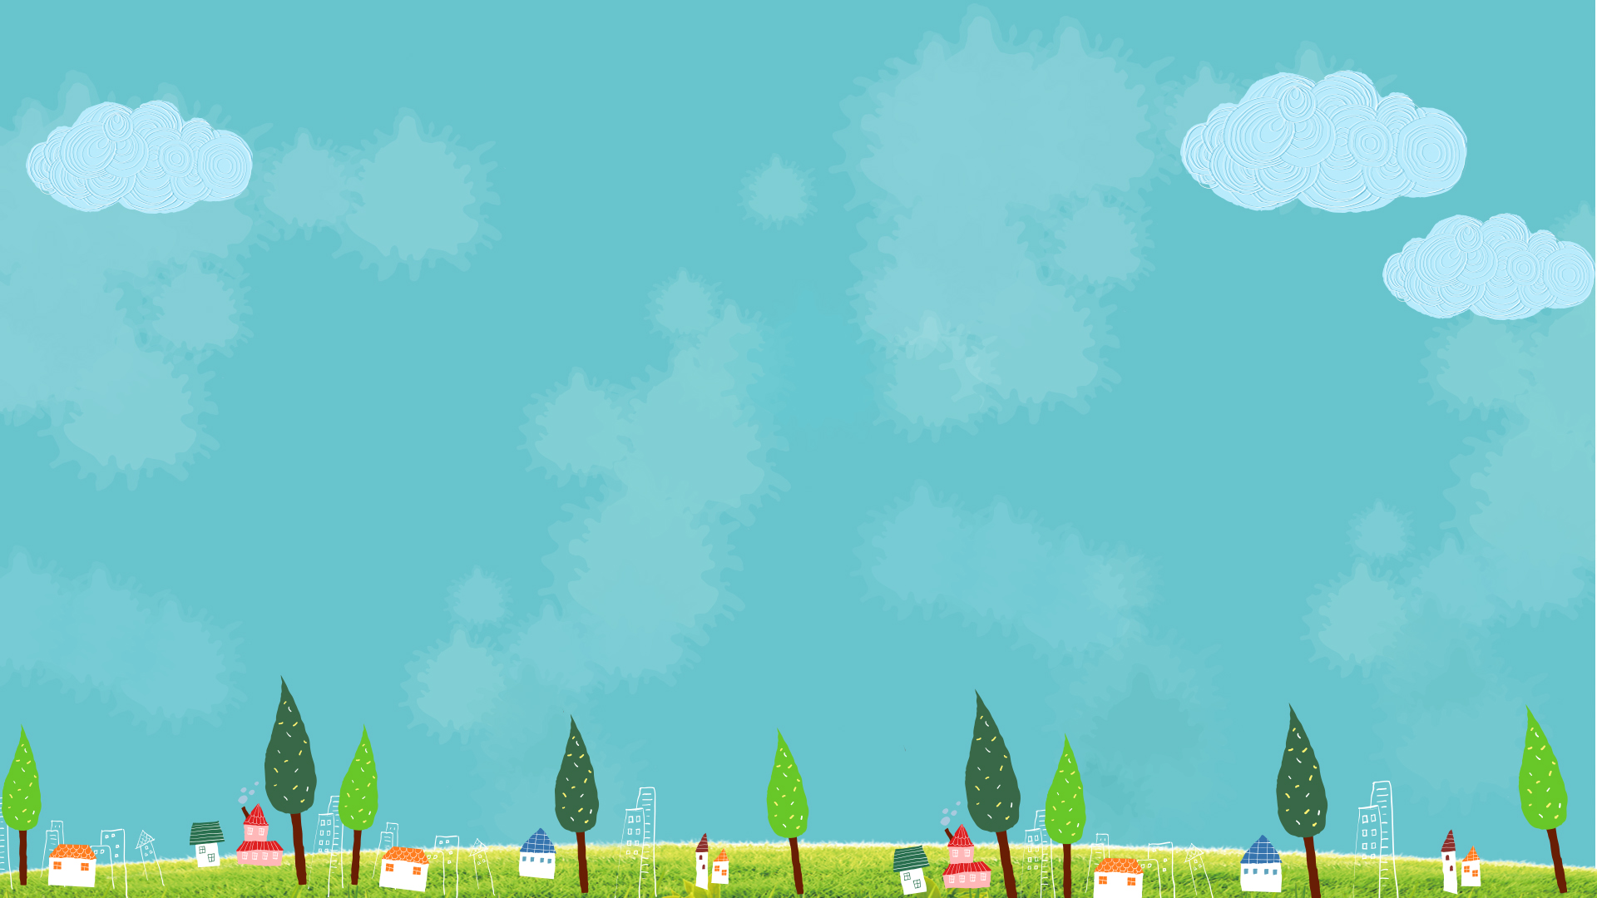




1
Khởi động

Slide 3

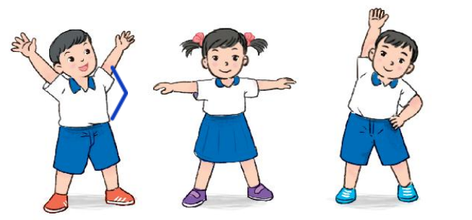
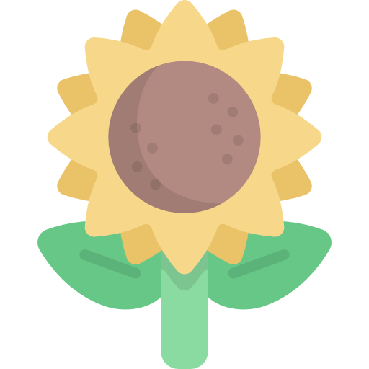
Hoạt động giáo dục theo chủ đề
1. Tập thể dục giữa giờ theo bài nhạc

Slide 4


Slide 5
2
Khám phá

Slide 6
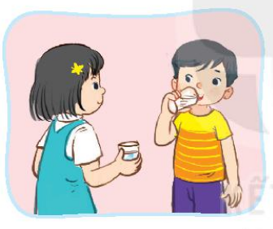
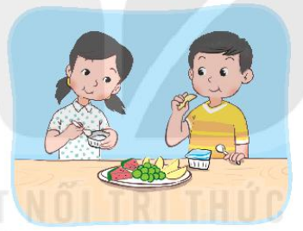
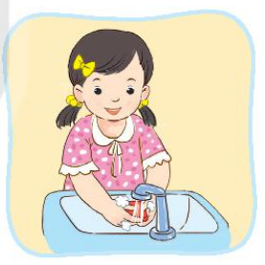
Hoạt động giáo dục theo chủ đề
2. Em cần làm để tăng sức đề kháng cho cơ thể ?
Uống đủ nước
Bổ sung vitamin
Vệ sinh sạch sẽ

Slide 7
3
Mở rộng

Slide 8
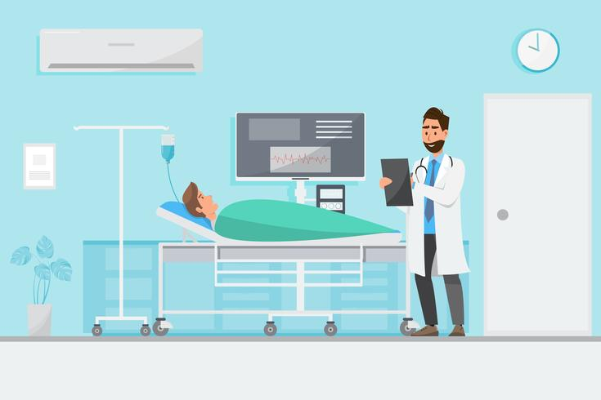
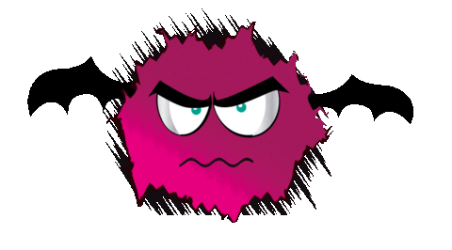
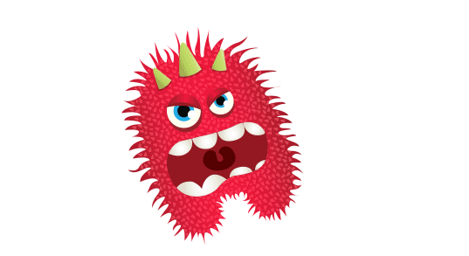


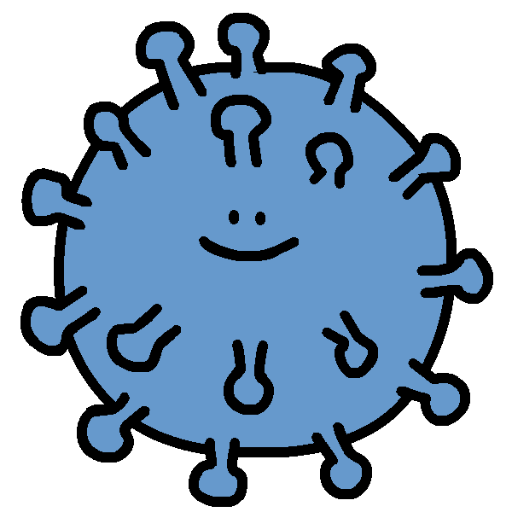

2
Tiêu diệt virus, vi khuẩn
1
3
4
5
Học tiếp

Slide 9


Đâu là những việc giúp tăng đề kháng cơ thể?
A. Uống đủ nước
B. Ăn uống đủ chất
C. Cả hai đáp án A và B đều đúng.

Slide 10
Em nên rửa tay mấy lần
một ngày?
A. 1
B. Nhiều lần
C. 2

Slide 11

Đâu là lời khuyên đúng?
A. Nên rửa tay thường xuyên hàng ngày để phòng chống các bệnh.
B. Chỉ nên rửa tay khi tay bẩn
C. Chỉ nên rửa tay trước khi ăn

Slide 12
Đâu là việc làm có lợi đối với sức khỏe?
A. Uống nhiều nước ngọt
B. Thức khuya
C. Tập thể dục thường xuyên

Slide 13
Tự chăm sóc bản thân mang lại lợi ích gì?
A. Bảo vệ và nâng cao sức khỏe
B. Không mang lại lợi ích gì
C. Cả 2 đáp án đều sai

Slide 14
4
Về nhà

Slide 15
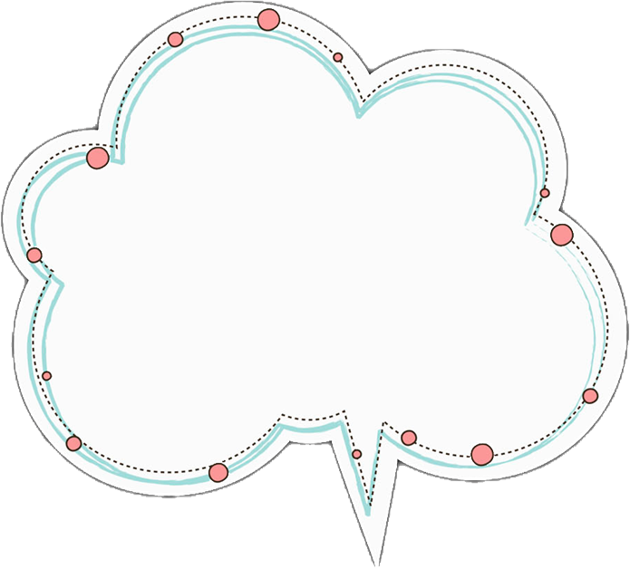

Về nhà em hãy thực hiện các hoạt động tự chăm sóc sức khoẻ hằng ngày

Slide 16
Chào tạm biệt và hẹn gặp lại các em!

